Slide 1
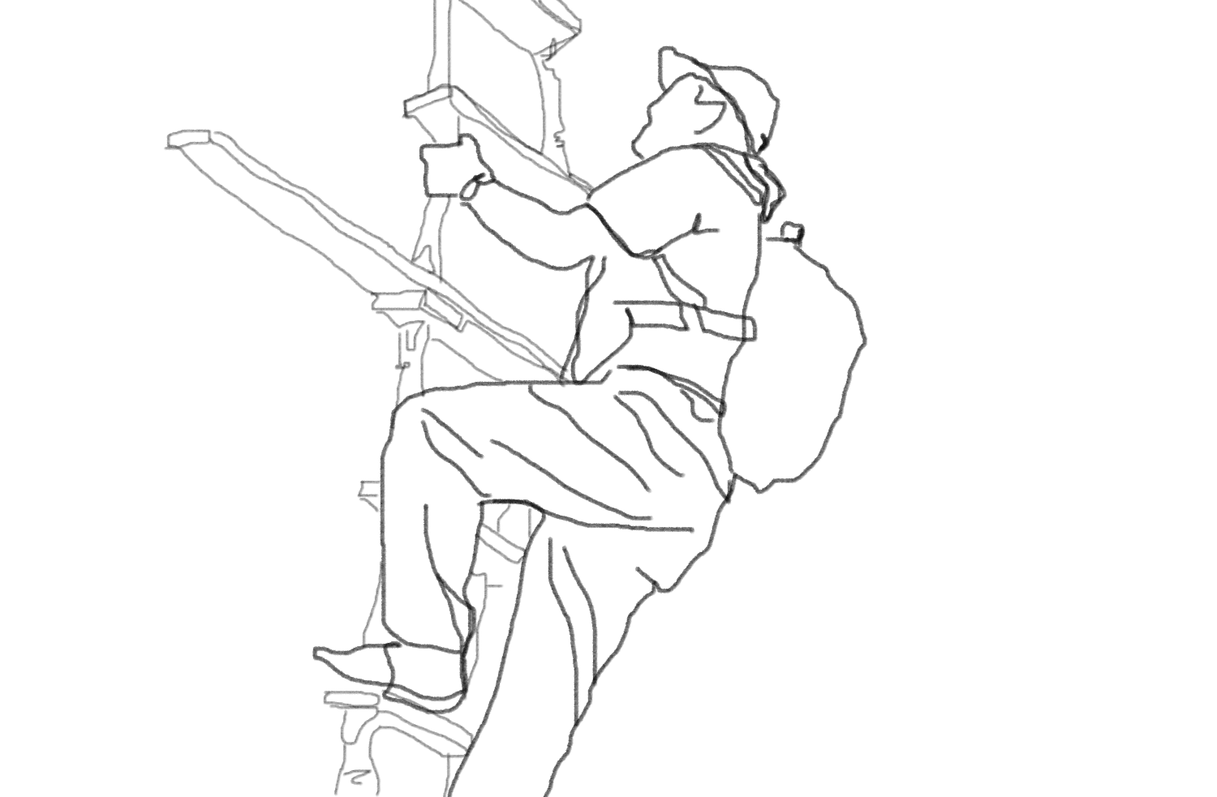
AUDIÊNCIA PÚBLICA
PL 8535/17

Slide 2
Moldura Legal
Lei Complementar 97/1999
Lei 9537/1997 – Lesta
Decreto 2596/1998 – Rlesta
Normam 12
Decreto 7860/2012*
*Cria a CNAP e altera o Decreto 2596/1988.
Com aplicação suspensa por decisão judicial

Slide 3
Lei Complementar 97/1999
Art. 17. Cabe à Marinha, como atribuições subsidiárias particulares:
I - orientar e controlar a Marinha Mercante e suas atividades correlatas, no que interessa à defesa nacional;
II - prover a segurança da navegação aquaviária;
III - contribuir para a formulação e condução de políticas nacionais que digam respeito ao mar;
IV - implementar e fiscalizar o cumprimento de leis e regulamentos, no mar e nas águas interiores, em coordenação com outros órgãos do Poder Executivo, federal ou estadual, quando se fizer necessária, em razão de competências específicas.
V – cooperar com os órgãos federais, quando se fizer necessário, na repressão aos delitos de repercussão nacional ou internacional, quanto ao uso do mar, águas interiores e de áreas portuárias, na forma de apoio logístico, de inteligência, de comunicações e de instrução.

Slide 4
Lei 9537/1997 (LESTA)
CAPÍTULO III
Do Serviço de Praticagem
Art. 12º O serviço de praticagem consiste no conjunto de atividades profissionais de assessoria ao Comandante requeridas por força de peculiaridades locais que dificultem a livre e segura movimentação da embarcação.
Art. 13º O serviço de praticagem será executado por práticos devidamente habilitados, individualmente, organizados em associações ou contratados por empresas.
§1o A inscrição de aquaviários como práticos obedecerá aos requisitos estabelecidos pela autoridade marítima, sendo concedida especificamente para cada zona de praticagem, após a aprovação em exame e estágio de qualificação.
§ 2o A manutenção da habilitação do prático depende do cumprimento da freqüência mínima de manobras estabelecida pela autoridade marítima.
§ 3o É assegurado a todo prático, na forma prevista no caput deste artigo, o livre exercício do serviço de praticagem.
§ 4o A autoridade marítima pode habilitar Comandantes de navios de bandeira brasileira a conduzir a embarcação sob seu comando no interior de zona de praticagem especifica ou em parte dela, os quais serão considerados como práticos nesta situação exclusiva.
Art. 14º O serviço de praticagem, considerado atividade essencial, deve estar permanentemente disponível nas zonas de praticagem estabelecidas.
Parágrafo único. Para assegurar o disposto no caput deste artigo, a autoridade marítima poderá :
I - estabelecer o número de práticos necessário para cada zona de praticagem;
II - fixar o preço do serviço em cada zona de praticagem;
III - requisitar o serviço de práticos.
Art. 15º O prático não pode recusar-se à prestação do serviço de praticagem, sob pena de suspensão do certificado de habilitação ou, em caso de reincidência, cancelamento deste.

Slide 5
O que o PL 8535 propõe:
Art. 1o
Esta Lei altera as Leis no 9.537, de 11 de dezembro de 1997, e 10.233, de 5 de junho de 2001, para dispor quanto à competência da ANTAQ na regulação de serviços de praticagem.
Art. 2o
O art. 13 da Lei nº 9537, de 11 de dezembro de 1997, passa a vigorar acrescido do seguinte Parágrafo:
“Art.13 O serviço de praticagem será executado por práticos devidamente habilitados, individualmente, organizados em associações ou contratados por empresas.
Parágrafo 5º A ANTAQ deverá ser consultada quando do estabelecimento de normas e procedimentos de segurança que tenham repercussão nos aspectos econômicos e operacionais da prestação de serviços de praticagem.”

Slide 6
Contraria a Lei Complementar 97/99:
A Lei nº 10.233/2001, que cria a ANTAQ e define suas atribuições prevê em seu art. nº 27, Parágrafo 2º que:
“A ANTAQ observará as prerrogativas específicas do Comando da Marinha e atuará sob sua orientação em assuntos de Marinha Mercante que interessarem à defesa nacional, à segurança da navegação aquaviária e à salvaguarda da vida humana no mar, devendo ser consultada quando do estabelecimento de normas e procedimentos de segurança que tenham repercussão nos aspectos econômicos e operacionais da prestação de serviços de transporte aquaviário.”
Todos os aspectos técnicos hoje controlados pela Autoridade Marítima, entre os quais se destacam: efetivo, treinamento, regras para a execução do serviço, padrão de operação das lanchas e estações de atendimento, impactam nos aspectos econômicos e operacionais do serviço de praticagem e estariam portanto sujeitas à aprovação prévia da ANTAQ para sua implementação. Assim, aprovando-se o art. 2º do PL em análise, com a inclusão do Parágrafo 5º ao Art. nº13 da Lei nº 9.537/1997 estaríamos transferindo, na prática, para a Antaq a competência da Autoridade Marítima Brasileira estabelecida na Lei Complementar nº 97/1999 para a regulação e regulamentação do Serviço de Praticagem.

Slide 7
O que o PL 8535 propõe:
^{Art. 3o}
O art. 27 da Lei no 10.233, de 5 de junho de 2001, passa a vigorar acrescido dos seguintes incisos XXIX e XXX:
“Art.27 Cabe à ANTAQ, em sua esfera de atuação:
…………………………………………………………………………………..
XXIX – realizar a regulação econômica do serviço de praticagem, podendo inclusive fixar o preço máximo das manobras em cada zona de praticagem.
XXX – fiscalizar a prestação do serviço de praticagem, no que tange ao inciso anterior, garantindo o cumprimento de padrões adequados, observadas as prerrogativas da autoridade marítima descritas na Lei no 9.537, de 11 de dezembro de 1997”.

Slide 8
Quem tem mais poder de mercado?
Na justificação do projeto é citado o pretenso poder de mercado dos práticos sobre os demandantes do serviço.
No entanto, a grande maioria dos preços praticados na prestação dos serviços de praticagem no Brasil são derivados de acordos entre sociedades de práticos e entidades representativas de armadores.
Na falta de acordo alguns preços foram fixados pela Autoridade Marítima em cumprimento ao art. 14, parágrafo único, inciso II da Lesta.
Também há preços definidos em processos judiciais, em geral promovidos por armadores, que questionaram fixações definidas pela Autoridade Marítima.
A Lesta prevê a suspensão ou cassação da habilitação, em caso de reincidência, do prático que se recusar ao atendimento.

Slide 9
Tabelar preços de uma atividade privada é ilegal
Não parece vantajoso substituir a livre negociação de preços que vem funcionando a contento para a grande maioria dos usuários do serviço de praticagem, sempre com a possibilidade de intervenção da Autoridade Marítima para garantir a manutenção do tráfego, por um tabelamento discricionário e independente da vontade das partes promovido pelo Estado.
Chama a atenção o fato de que não há, entre suas competências, referência ao estabelecimento de preços máximos em qualquer setor do transporte marítimo ou atividade portuária regulada ou fiscalizada pela ANTAQ. É surpreendente que se pretenda inaugurar esta possibilidade numa atividade cujo escopo, o da segurança da navegação, escape às prerrogativas da ANTAQ.
Não caberia, de toda forma, ao Estado, a fixação permanente de preços de uma atividade privada, ainda que de interesse público. A definição de tarifas, no caso de atividades concedidas pelo Estado poderia, apesar do ineditismo, ser um foco da atenção da ANTAQ, mas não é este o caso do Serviço de Praticagem.

Slide 10
O que o PL 8535 propõe:
Art. 3o Os atos praticados por disposições normativas pretéritas, bem como o trabalho realizado pela Comissão prevista no Decreto 7.860, de 6 de dezembro de 2012, serão considerados pela ANTAQ, sobretudo no tocante à metodologia de regulação de preços.
Art. 4o Fica revogado o inciso II, do parágrafo único, do art. 14 da Lei no 9.537, de 11 de dezembro de 1997.

Slide 11
Estabelecimento de preços pela CNAP é ilegal:
Conforme expresso na justificação do PL 8535/2017, “…os seus atos (da CNAP) não se revelavam assegurados pela legislação...”
Diversas decisões judiciais confirmaram a impossibilidade da alteração de dispositivos estabelecidos em lei ( Lei 9537/1997 – LESTA ) por um decreto ( Dec 7860/2012 ), mas também a inconstitucionalidade do estabelecimento de preços máximos para uma atividade privada.
Assim, mesmo que a Lesta seja alterada através de uma nova lei não poderá definir o estabelecimento de preços máximos como pretendido na criação da CNAP ou como proposto pelo PL 8535/2017.
Notes:
.

Slide 12
Decisão do STJ em Recurso Especial nº 1.701.900
……….
6. A interpretação sistemática dos dispositivos da Lei n. 9.537/1997, consoante entendimento desta relatoria, só pode conduzir à conclusão de que, apenas na excepcionalidade, é dada à autoridade marítima a interferência na fixação dos preços dos serviços de praticagem, para que não se cesse ou interrompa o regular andamento das atividades, como bem definiu a lei.
7. A doutrina e a jurisprudência são uníssonas no sentido de que a interferência do Estado na formação do preço somente pode ser admitida em situações excepcionais de total desordem de um setor de mercado e por prazo limitado, sob o risco de macular o modelo concebido pela CF/1988, com exceção dos casos em que a própria Carta Constitucional instituiu o regime de exploração por monopólio público.
8. É inconcebível, no modelo constitucional brasileiro, a intervenção do Estado no controle de preços de forma permanente, como política pública ordinária, em atividade manifestamente entregue à livre iniciativa e concorrência, ainda que definida como essencial.
9. O limite de um decreto regulamentar é dar efetividade ou aplicabilidade a uma norma já existente, não lhe sendo possível a ampliação ou restrição de conteúdo, sob pena de ofensa à ordem constitucional.
………..
Notes:
.

Slide 13
Paradigma Mundial dos Serviços de Praticagem
Regulamentação estrita pelo poder público;
Número limitado de práticos;
Estrutura orgânica integrada por prático, lancha e atalaia;
Atendimento a qualquer usuário, sem regime de preferência;
Serviço de natureza não comercial;
Práticos independentes dos usuários do serviço;
Uma estação coordenadora dos serviços para cada Zona;
Uma única organização de práticos por região/país;
Escala de rodízio integrada.

Slide 14
Situação no Brasil
Ninguém pode ser obrigado a se associar
Instrumentos legais de controle da atividade são aplicáveis aos práticos mas não às empresas ou associações
ASSIM:
A escala é necessária para garantir:
Atendimento obrigatório e ininterrupto;
Prevenção da fadiga;
A inexistência de regimes de preferência;
Adestramento necessário;
Número adequado de práticos.

Slide 15
Extrato da NORMAM 12
0226 - ESCALA DE RODÍZIO ÚNICA DE SERVIÇO DE PRÁTICO
a) É estabelecida especificamente para cada ZP e inclui todos os Práticos habilitados e aptos e atividade na ZP, independentemente da sua forma de atuação, por meio da qual os Práticos são divididos, obrigatoriamente, entre os seguintes grupos:
1) Práticos em Período de Escala; 2) Práticos em Período de Repouso;
3) Práticos em Período de Férias.
b) Essa escala visa garantir a disponibilidade ininterrupta do Serviço de Praticagem e evitar a fadiga do Prático na execução das fainas de praticagem. Adicionalmente, contribui para a manutenção da habilitação do Prático
0227- ELABORAÇÃO DA ESCALA DE RODÍZIO ÚNICA DE SERVIÇO DE PRÁTICO
a) A distribuição dos Práticos, consolidada somente na Escala de Rodízio Única de Serviço de Prático, deverá proporcionar o revezamento dos
Práticos, em Períodos de Serviço pré-estabelecidos, de modo a manter o atendimento das embarcações de forma contínua, ou seja, cada faina de praticagem será realizada por Prático(s) perfeitamente identificado(s) nessa Escala.
0245 - NÚMERO DE PRÁTICOS POR ZP
a) A DPC estabelecerá a lotação de Práticos por ZP, considerando-se, dentre outros aspectos: volume esperado do tráfego de embarcações, tempo despendido e grau de dificuldade para a realização das fainas de praticagem, necessidade de manutenção da habilitação e períodos de escala e repouso (conforme previstos nos itens 0226 e 0227 desta norma).
b) Sempre que julgar necessário, considerando-se as expectativas, projeções e modificações ocorridas no tráfego aquaviário, a DPC corrigirá eventuais distorções nas lotações, visando adequá-las às necessidades do Serviço de Praticagem.

Slide 16
Muito Obrigado
Otavio A. Fragoso
Presidente
FENAPRÁTICOS
fenapraticos@fenapraticos.org

